Slide 1



TIẾT 11:
LUYỆN TẬP
HELLO SUMMER
Days
SUMMER

Slide 2

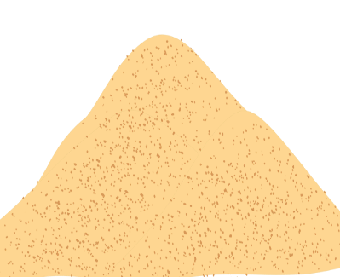
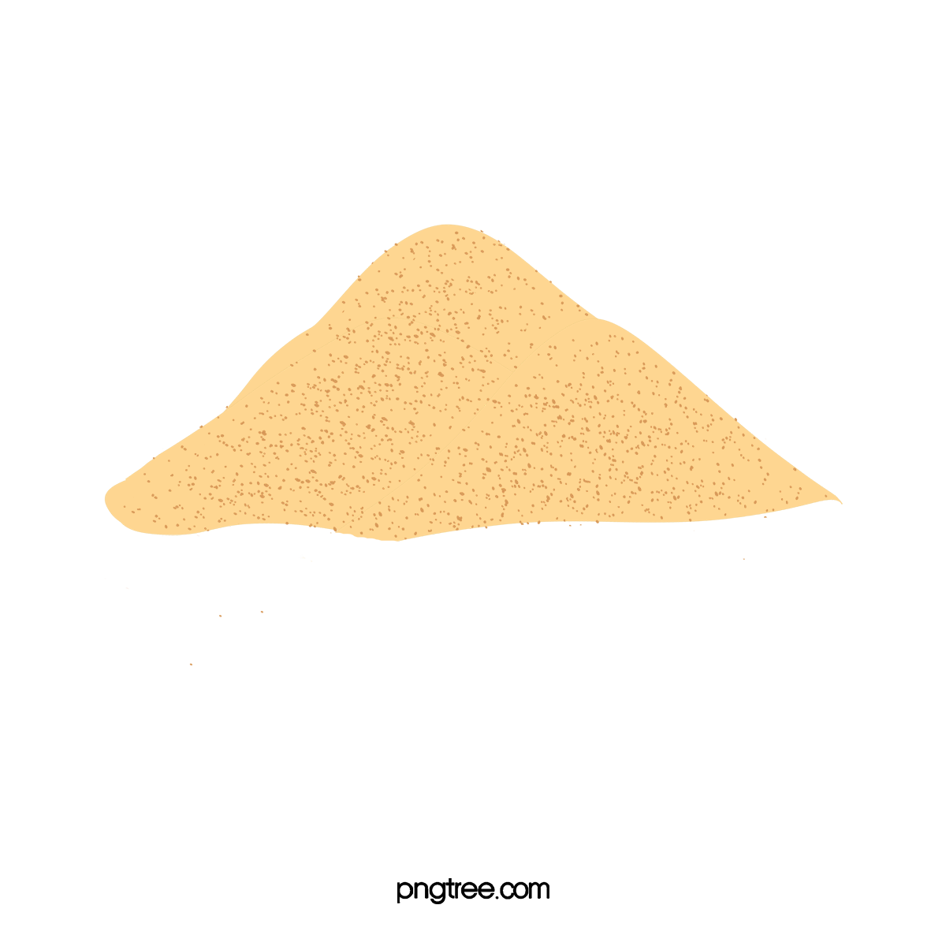
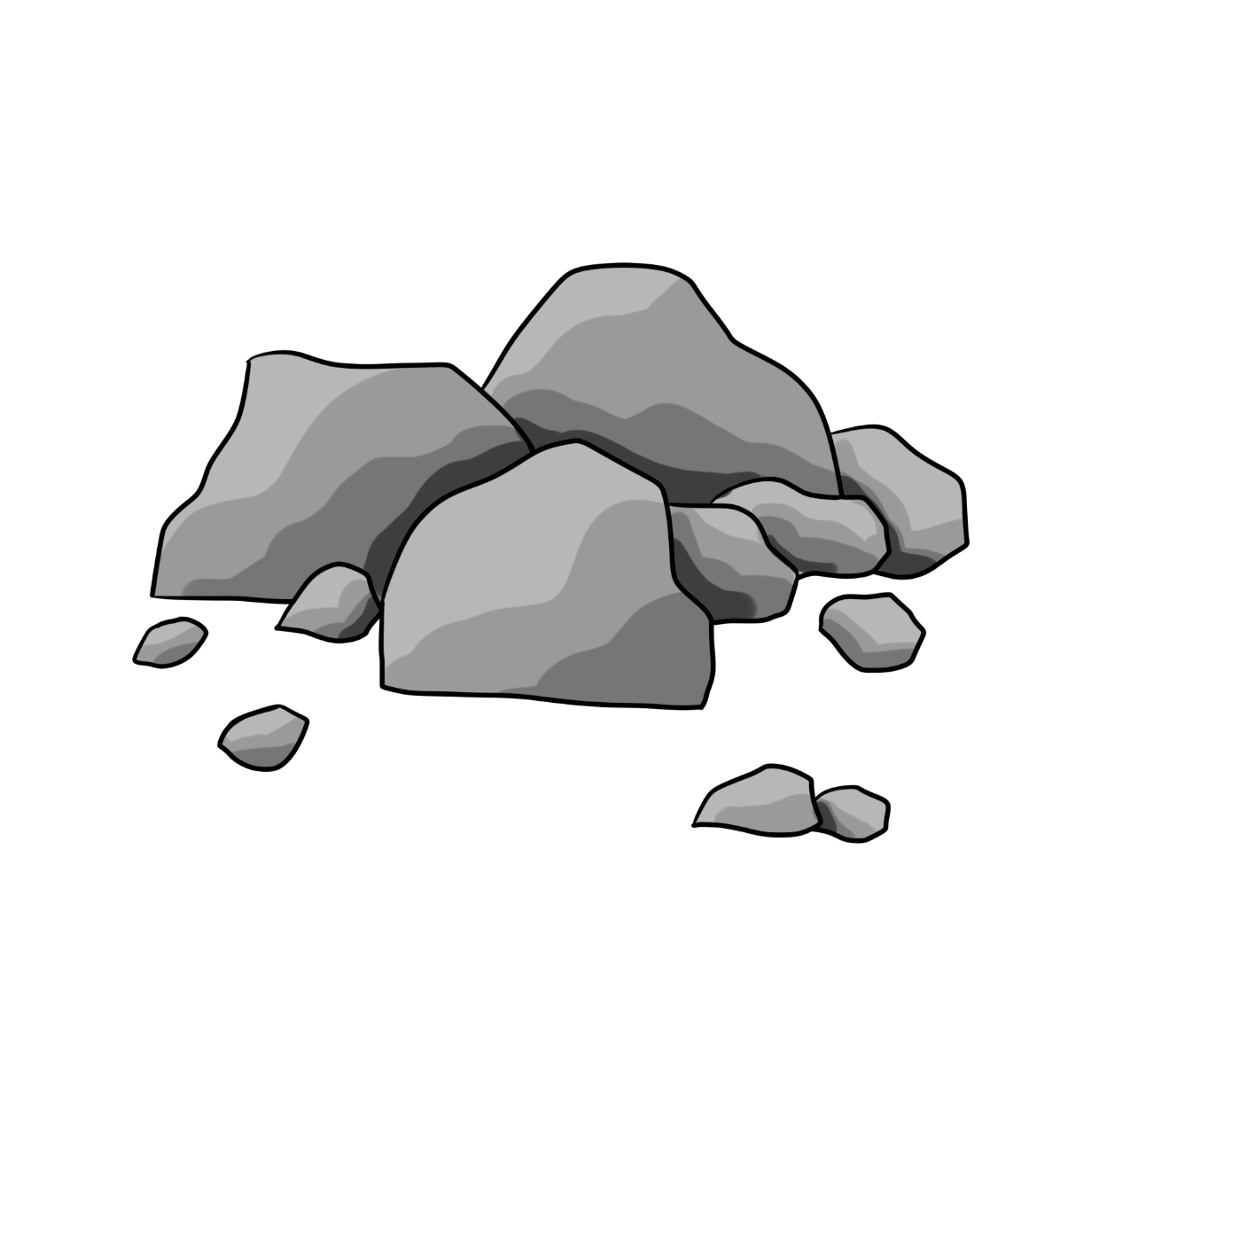
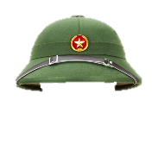

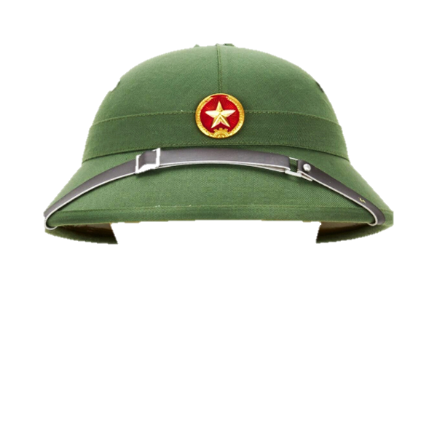
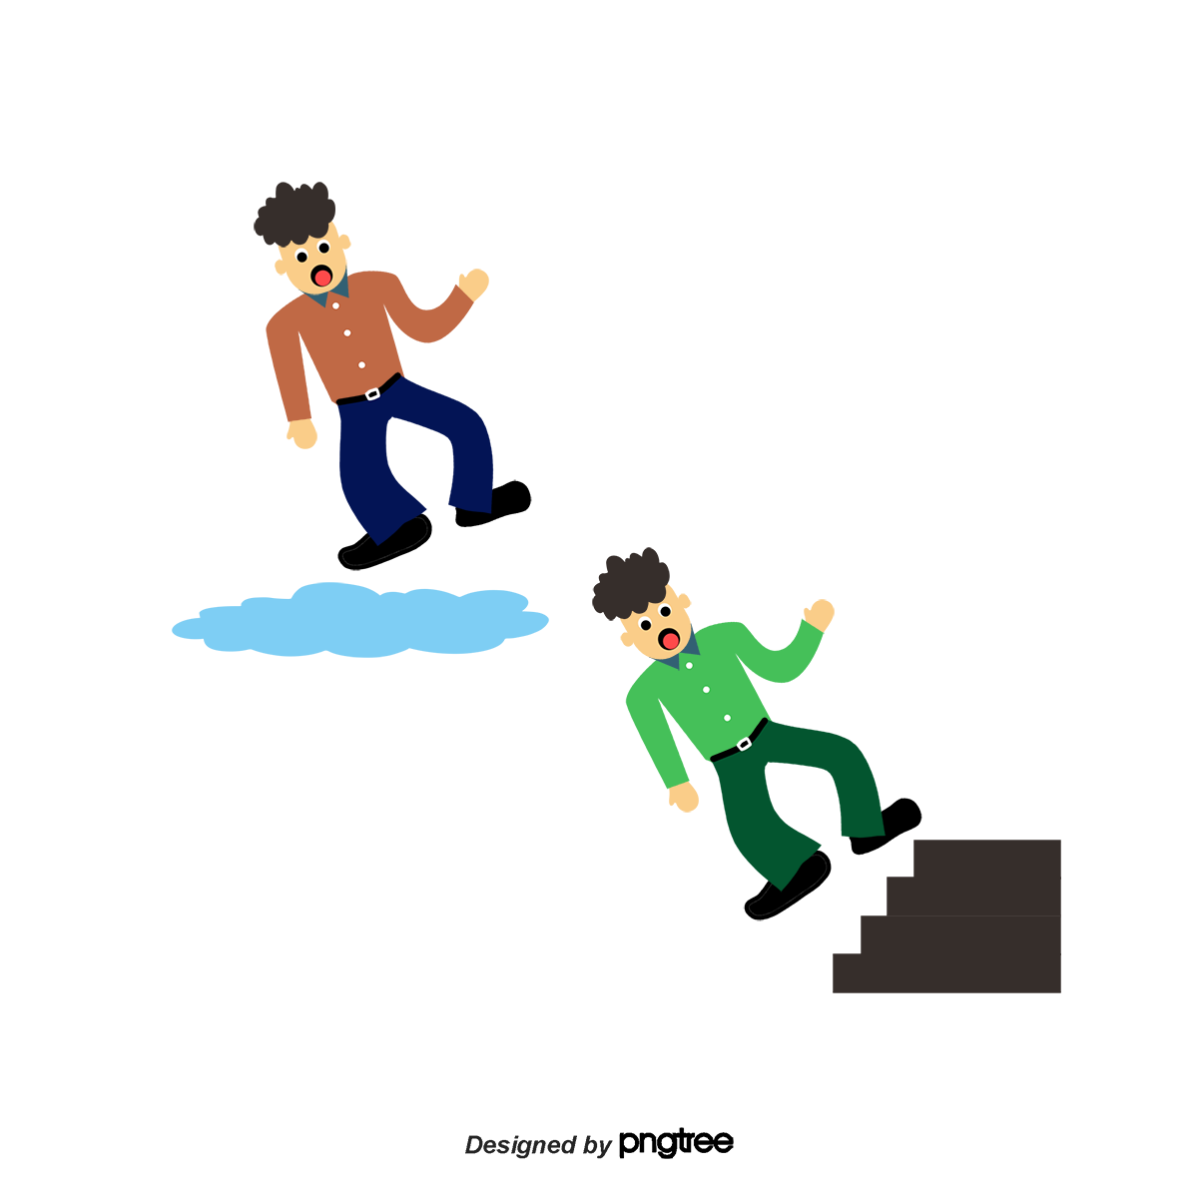


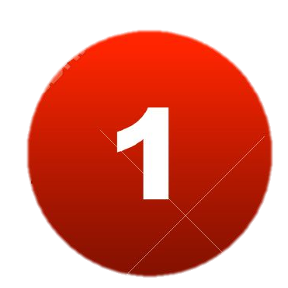


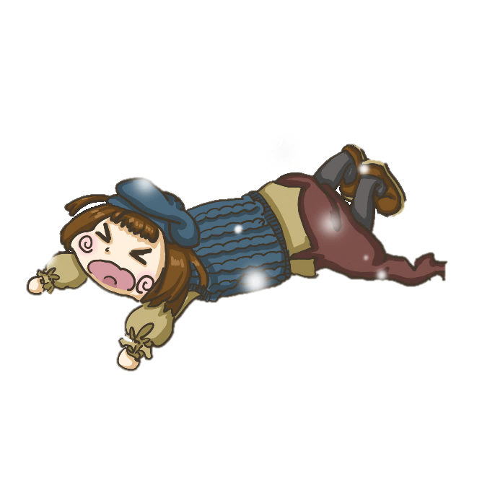
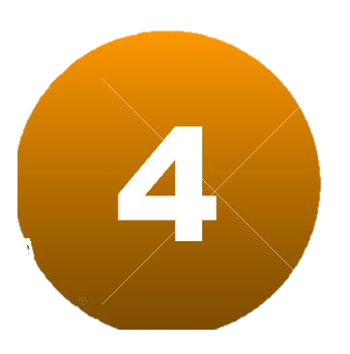





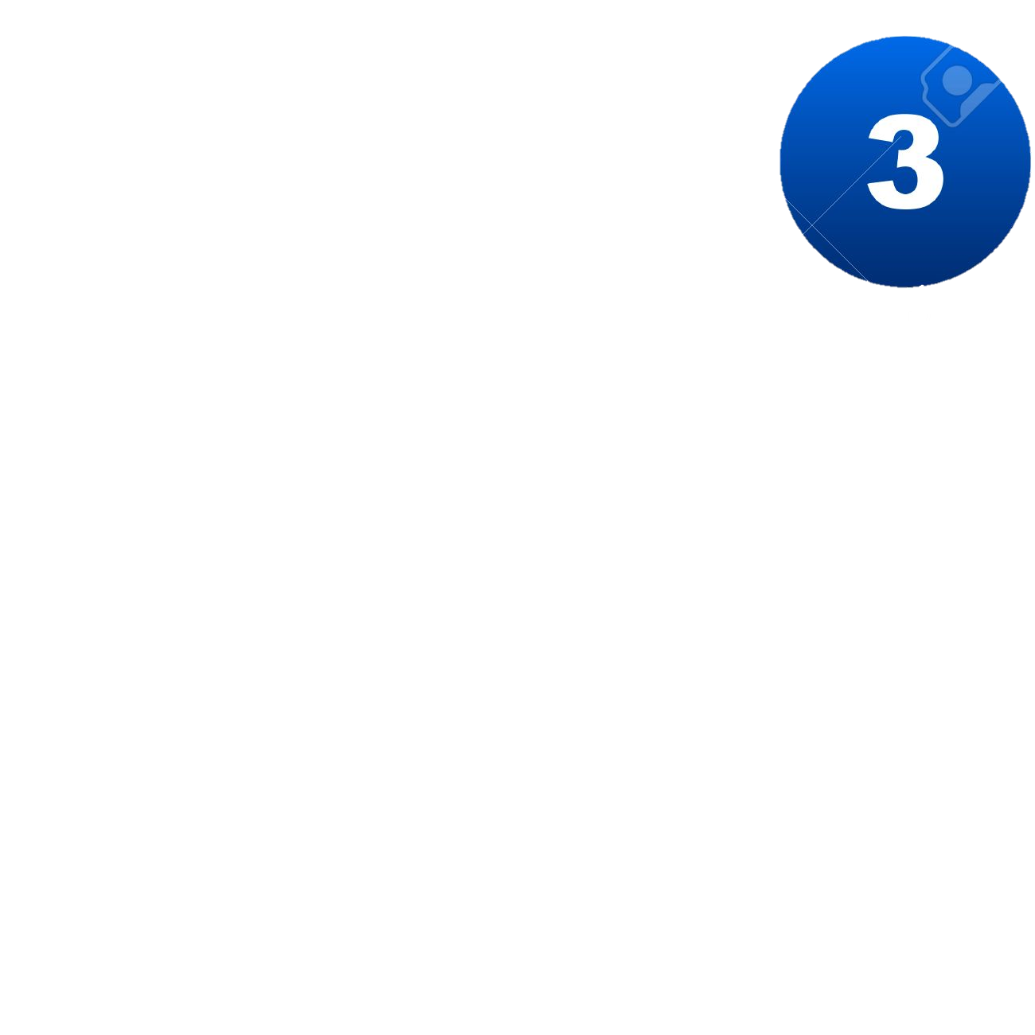
CỨU HỘ SẠT LỞ

Slide 3




Hình bình hành là tứ giác có các cạnh đối….
A. So le
B. bất kì
C. Không song song
D. Song song
START
Hết Giờ

Slide 4
Trong hình bình hành,….
A. Các góc đối bằng nhau
B. Các cạnh đối bằng nhau
C. Tất cả đáp án trên đều đúng
D. Hai đường chéo cắt nhau tại trung điểm mỗi đường
START
Hết Giờ

Slide 5
Hãy chọn câu sai:
A. Tứ giác có hai cặp cạnh đối song song là hình bình hành
B. Tứ giác có hai cặp góc đối bằng nhau là hình bình hành
C. Tứ giác có hai cặp cạnh đối bằng nhau là hình bình hành
D. Hình thang có hai góc kề một đáy bằng nhau là hình bình hành
START
Hết Giờ

Slide 6
Điền cụm từ thích hợp vào chỗ trống: “Tứ giác có hai đường chéo … thì tứ giác đó là hình bình hành”
A. Bằng nhau
B. cắt nhau tại trung điểm mỗi đường
C. Song song
D. Cắt nhau
START
Hết Giờ

Slide 7



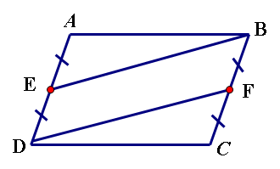
LUYỆN TẬP
I. Chữa bài tập
Bài 44/SGK
Cho hình bình hành ABCD. Gọi E là trung điểm của AD, F là trung điểm của BC. Chứng minh rằng BE = DF

Slide 8
LUYỆN TẬP
I. Chữa bài tập
Bài 44/SGK
BE = DF
Tứ giác DEBF là hình bình hành
DE // BF và DE = BF
Tứ giác DEBF

Slide 9

LUYỆN TẬP
I. Chữa bài tập
Bài 44/SGK
Ta có: ABCD là hình bình hành
⇒ AD//BC và AD = BC.
+ AD // BC ⇒ DE // BF
+ E là trung điểm của AD ⇒ DE = AD/2
F là trung điểm của BC ⇒ BF = BC/2
Mà AD = BC ⇒ DE = BF.
+ Tứ giác BEDF có:
DE // BF và DE = BF
⇒ BEDF là hình bình hành
⇒ BE = DF.

Slide 10
LUYỆN TẬP
II. Luyện tập.
Bài 47/SGK
Cho hình 72. Trong đó ABCD là hình bình hành
a) Chứng minh rằng AHCK là hình bình hành
b) Gọi O là trung điểm của HK. Chứng minh rằng ba điểm A, O, C thẳng hàng.

Slide 11


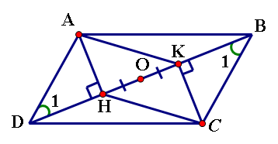


LUYỆN TẬP
II. Luyện tập.
Bài 47/SGK
a)
AHCK là hình bình hành
AH//CK
và AH = CK
AH ⊥ BD
CK ⊥ BD
ΔAHD = Δ CKB
Hình 72
AD=BC;
b)
A; O; C thẳng hàng
O là trung điểm AC
O là trung điểm HK
AHCK là hình bình hành

Slide 12
LUYỆN TẬP
II. Luyện tập.
Bài 47/93/SGK
Xét tam giác vuông AHD và CKB ta có
AD=BC (cạnh đối hình bình hành)
(so le trong, AD//BC)
ΔAHD = ΔCKB (cạnh huyền-góc nhọn)
AH=CK (hai cạnh tương ứng) (1)
Ta có AH⊥BD và CK⊥BD = > AH//CK (2)
Từ (1) và (2) =>AHCK là hình bình hành
(tứ giác có 2 cạnh đối song song và bằng nhau)
Hình 72
b) Tứ giác AHCK là hình bình hành
Mà O là trung điểm của đường chéo HK => O cũng là trung điểm của
đường chéo AC.
Vậy A, O ,C thẳng hàng.

Slide 13
LUYỆN TẬP
Bài 49/SGK
Cho hình bình hành ABCD. Gọi I, K theo thứ tự là trung điểm của CD, AB. Đường chéo BD cắt AI, CK theo thứ tự ở M và N. Chứng minh rằng:
a) AI // CK
b) DM = MN = NB

Slide 14

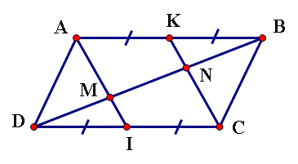
LUYỆN TẬP
Bài 49/SGK
a)
AI // CK
AICK là hình bình hành
AK // IC và AK=IC
Tứ giác AICK
b)
DM=MN=NB
DM=MN và MN=NB
IM // NC và ID=IC
KN // AM và KA=KB
ΔCDN
ΔABM
HELLO SUMMER

Slide 15
LUYỆN TẬP
Bài 49/SGK
a) + K là trung điểm của AB ⇒ AK = AB/2.
+ I là trung điểm của CD ⇒ CI = CD/2.
+ ABCD là hình bình hành
⇒ AB // CD hay AK // CI
và AB = CD ⇒ AB/2 = CD/2 hay AK = CI
+ Tứ giác AKCI có AK // CI và AK = CI
⇒ AKCI là hình bình hành.
b) Xét ΔABM ta có KA=KB, KN // AM => MN = NB (1)
Xét ΔDCN ta có ID = IC và IM // NC => DM = MN (2)
Từ (1) và (2) => DM = MN = NB.

Slide 16

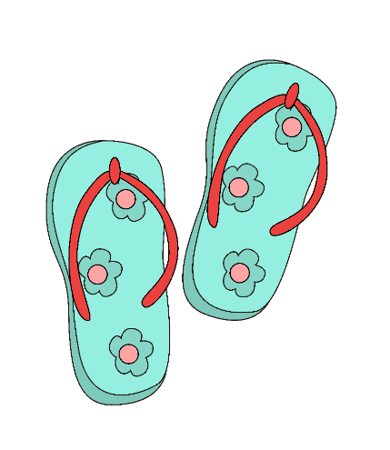


HƯỚNG DẪN VỀ NHÀ
Làm bài tập SGK
Học lý thuyết

Slide 17
THANK
Hello
YOU
HELLO SUMMER

